Slide 1
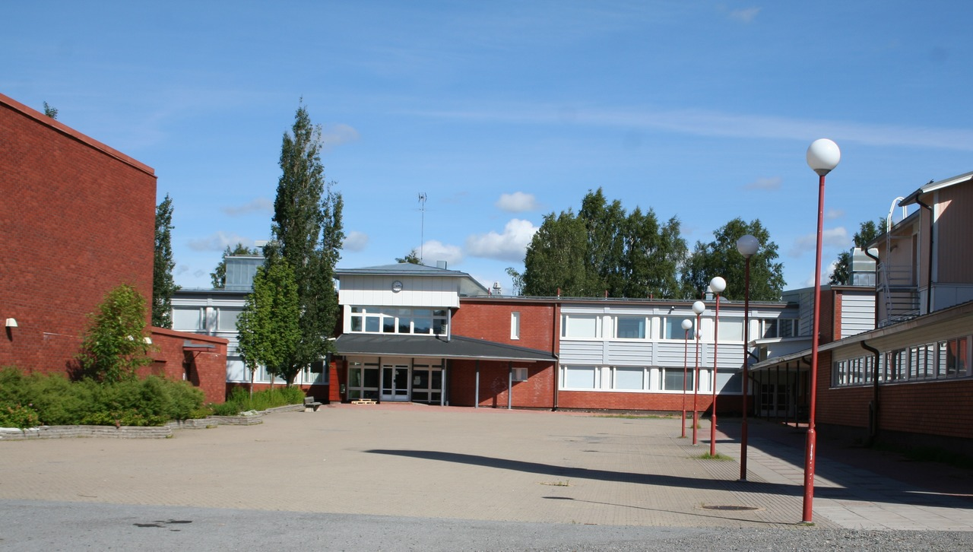
ALAJÄRVEN LUKIO
Vanhempainilta
9.10.2019

Slide 2
OHJELMA
Rehtorin terveiset – Marko Timo
Opinto-ohjauksen kuulumiset ja kouluterveyskyselyn tuloksia– Anne Yli-Sissala
Ryhmäkohtaiset palaverit - Ryhmänohjaajat

Slide 3
Opettajat
Timo Marko (rehtori, maantiede) Höykinpuro Päivi (ruotsi, saksa) Kaartinen Minna (historia, filosofia, yhteiskuntaoppi) Kainulainen Kauko (matematiikka, fysiikka, tietotekniikka) Kyrönlahti Jarmo (uskonto, psykologia), sij. Heidi Sorvari Kööpikkä Reita (äidinkieli ja kirjallisuus) Laasala Vuokko (matematiikka, fysiikka) Lehtelä Jouko (maantiede, biologia, terveystieto) Lehtonen Taina (äidinkieli ja kirjallisuus)
Mäkelä Sari (matematiikka, kemia) Oja-Hautamäki Vuokko (kuvataide) Paavola Anneli (liikunta, terveystieto) Paavola Jyrki (liikunta) Peräsalo Urmas (musiikki) Seppälä Emmi (englanti, venäjä) Visto Janne (englanti, ranska, espanja, ruotsi) Yli-Sissala Anne (historia, yhteiskuntaoppi, filosofia, opinto-ohjaus)

Slide 4
LUKION ESITTELY
Opiskelijoita
1. vsk 66
2. vsk 57
3. vsk 61
4. vsk 8
aineopiskelijat 3
yhteensä 195
Lukion kotisivut https://peda.net/alajarvi/lukio

Slide 5
OPISKELIJAHUOLTO
On yhteisöllistä opiskelijahuoltoa, jonka tarkoituksena on mm. edistää opiskelijoiden oppimista, hyvinvointia, terveyttä ja osallisuutta.
On yksilöllistä opiskeluhuoltotyötä.

Slide 6
Oppimateriaalilisä
Elokuusta 2019 alkaen ammatillista tai lukiokoulutusta opiskeleva nuori voi saada opintorahan oppimateriaalilisää, jos vanhempien tulot ovat enintään 41 100 e vuodessa. Oppimateriaalilisä on 46,80 e/kk.
Oppimateriaalilisää voi saada vanhempansa luona asuva alle 20-vuotias ja muualla asuva alle 18-vuotias. Myös alle 17-vuotias opiskelija voi saada oppimateriaalilisää, vaikka hän ei voi saada muuta opintorahaa.
Oppimateriaalilisä myönnetään ilman hakemusta niille opiskelijoille, jotka jo saavat opintotukea. Jos et vielä saa opintotukea, mutta olisit oikeutettu oppimateriaalilisään, hae opintotukea verkossa tai opintotuen hakemuslomakkeella OT 1
(Kelan sivut: https://www.kela.fi/opiskelijat).

Slide 7
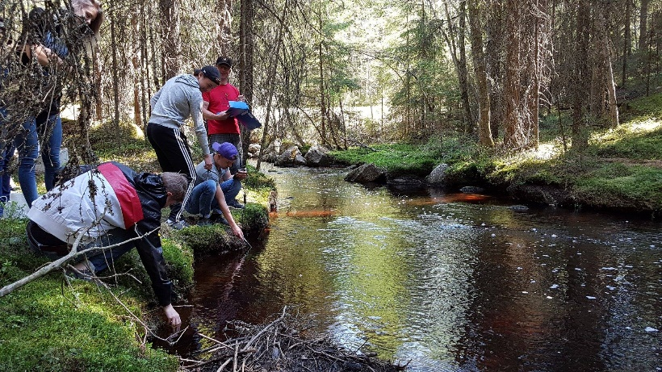
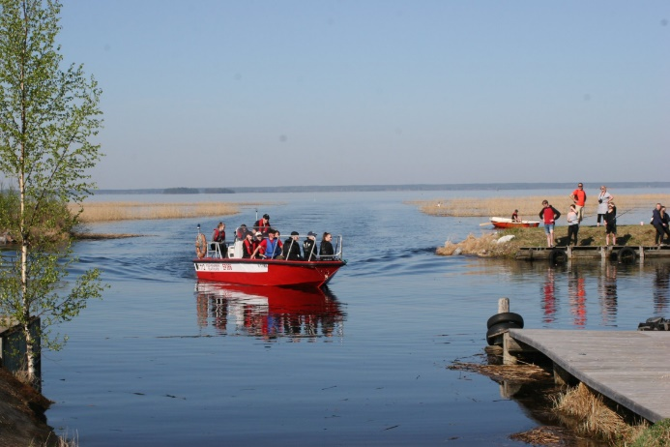
Teemaviikolla tapahtui keväällä 2019…
Pohjalta pintaan – vesi tutkimuskohteena -hanke
https://www.youtube.com/watch?v=7A1TodeXSIQ&feature=youtu.be

Slide 8
Lukiomme kehittämishankkeet 2019-20
1) OVELA-hanke – oppimateriaalit kiertoon
Oppikirjojen lainaus koulukirjastosta, alkavan vuoden kirjoja
Yhteistyössä Alajärven, Vimpelin, Lappajärven ja Evijärven lukioiden ja kirjastojen kanssa
2) VIREYTTÄ JA HYVINVOINTIA - LIIKKUVA OPISKELU -HANKE
Koulutyöhön lyhyitä ja pidempiä liikuntatuokioita
Tutkimustulosten mukaan parantavat oppimistuloksia
Hankitaan myös liikuntavälineistöä
Hanke yhteistyössä Vimpelin lukion kanssa
1. LIIKUNTAPÄIVÄ SYYSKUUSSA (https://www.facebook.com/watch/?v=422206075081907)
3) KORKEAKOULUT LUKIOON –hanke
Teemaviikko toukokuussa (alkajat ja osa jatkajista)
Tutustutaan yleisesti korkeakouluopintoihin sekä Vaasan yliopistoon ja Seinäjoen ammattikorkeakouluun
Samaan aikaan jatkajat leirikoulussa
Yhteistyössä Alajärven, Vimpelin, Lappajärven, Evijärven, Kauhavan ja Härmän lukioiden kanssa
4) JAPANI-HANKE – Tokiolainen Jiuy Gakuen -koulu
Japanilaisten opiskelijoiden vierailu alueella elokuussa
Kahden Alajärven ja kahden Vimpelin opiskelijan vierailu Tokiossa kevätlukukaudella

Slide 9
Kannettavat tietokoneet
Kaikilla opiskelijoilla on oma henkilökohtainen kone, joka on käytettävissä joka hetki opiskeluun
Konetta käytetään aikanaan myös yo-kirjoituksissa

Slide 10
Muutamia huomioitavia asioita
Todistusten T-merkinnät (täydennettävä) >>
Aina seuraavan jakson aikana!
Läsnäolopakko kaikissa koulun tilaisuuksissa!
(juhlat, kirkko, liikuntapäivät, päättöpäivät yms.)
Marko Jantusen huumevalistus 23.10.2019 – iltatilaisuus klo 18.00
Pisara 2019 – valmiusharjoitus 25.10.2019
Itsenäisyys- ja lakkijuhla 5.12.2019
Kevät- ja lakkijuhla 30.5.2020

Slide 11
KODIN JA KOULUN YHTEISTYÖ
https://peda.net/alajarvi/lukio
Wilma: https://wilma.alajarvi.fi/
- mm. rehtorin viikkotiedotteet
Paperiset tiedotteet:
- Syyslomaa ennen: arviointi kuusi kertaa vuodessa
OTTAKAA YHTEYTTÄ, JOS HUOLIA, MURHEITA JA
MIKSEI MYÖS, JOS KIITOKSEN AIHEITA…..

Slide 12
Tänään 9.10. on Ilonan nimipäivä
Suomessa nimi yleistyi 1900-luvun alussa muiden myönteisen merkityksen omaavien suomalaisnimien mukana.
Olkaamme siis iloisia vaikka omista lapsistamme!
Mannerheimin Lastensuojeluliitto:
”Vaikka oma nuori saattaa tuntua tulevaisuuden suunnitelmineen aikuiselta, hän tarvitsee yhä vanhempien kontrollia, huolenpitoa ja tukea – vanhemman kuuntelevaa korvaa ja kiinnostusta.”
Hyvää syksyn jatkoa ja loppuvuotta kaikille!

